Slide 1

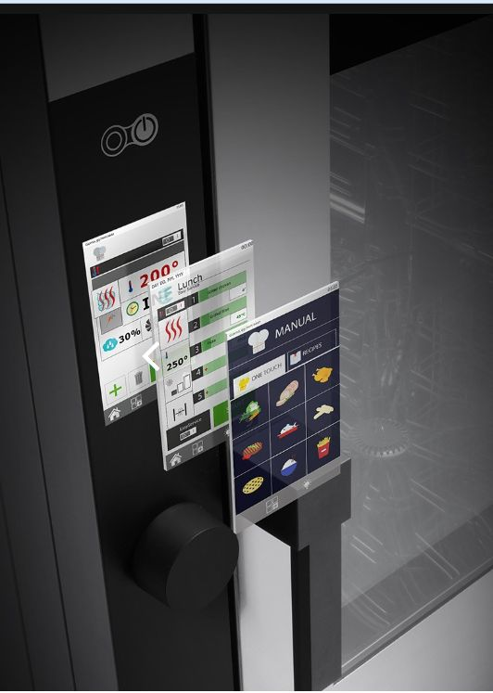
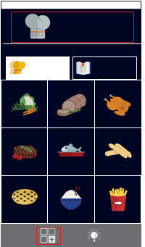

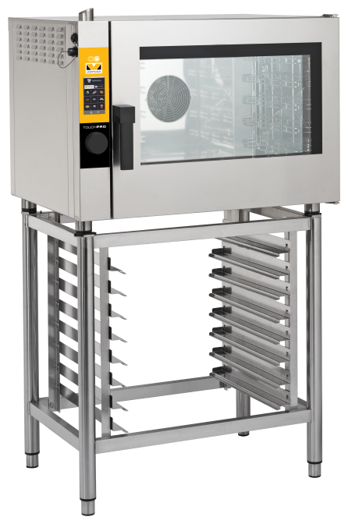
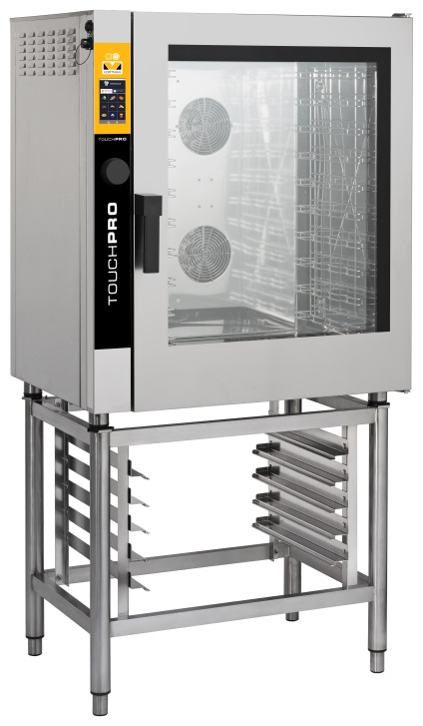
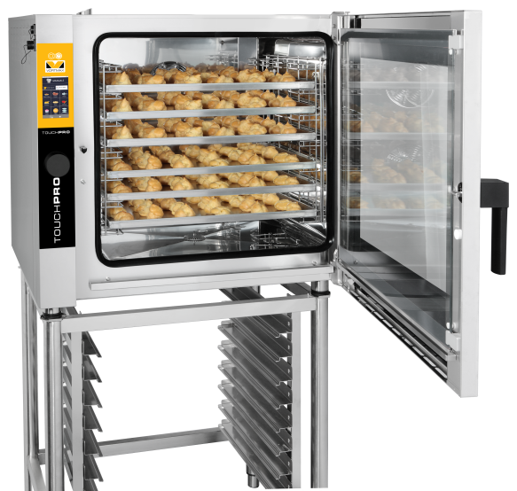
НА СКЛАДЕ !
ИНЖЕКТОРНЫЕ ПАРОКОНВЕКТОМАТЫ
т.м. Vortmax Touch Pro
НОВИНКА
АССОРТИМЕНТА
VORTMAX
Цветной Touch-screen дисплей;
9 автоматических программ, возможность программирования;
3-скорости вентилятора;
Инжекторный тип парообразования;
Универсальные направляющие GN 1/1 и противней 600х400 мм;
Расстояние между противнями можно настроить либо на 80 мм, либо на 74 мм;
Автомойка;
USB-ключ;
Напряжение 380 В;
Система Rack Control одновременно приготовление разных блюд на разных уровнях без смешения запахов
Производство Италия;
Широкий функционал и бюджетные цены!
Модель | TEP-5W | TEP-7W | TEP-10W
Кол-во уровней | 5 | 7 | 10
Мощность (кВт) | 6,3 | 9,6 | 12,6
Вес (кг) | 75 | 105 | 110
Габариты (мм) | 870x750x660 | 870x750x820 | 870x750x1020
TEP-5W
TEP-10W
ДЛЯ РЕСТОРАНОВ
КАФЕ
СНЭК-БАРОВ ПИЦЦЕРИЙ ФАСТФУДА
TEP-7W

